Slide 1
Дәріс 9. Қабат салу. CorelDRAW объектілерін бейнелеу және сурет салу әдістері.

Slide 2
Барлық графикалық программаларда (СorelDRAW, MapInfo, ArcView, ArcGIS (Arcmap), AutoCad) мынандай қабаттар бөлінеді: полигональды, түзу сызықты және нүктелі.
СorelDRAW-да қабат сау үшін мынандай функциялар бар <Қабаттарды басқару> (Object
Manager), оны екі тәсілмен ашуға болады:
1. Бас меню → Аспаптар (Tools) ↓ Қабаттарды басқару (Object Manager)
2. Бас меню → Терезе (Window) → Докерлер (Dockers) ↓ Қабаттарды басқару (Object Manager) ↓
<Қабаттарды басқару> (<Object Manager>) жоғарғы әдістердің біреуін пайдаланғанда экранның терезесінің оң жағында пайда болады. Докердің төмен жағында <Қабаттарды басқару> (<Object Manager>) программасы орналасқан: Жаңа қабат (New Layer) және жаңа Мастер (New Master Layer).

Slide 3
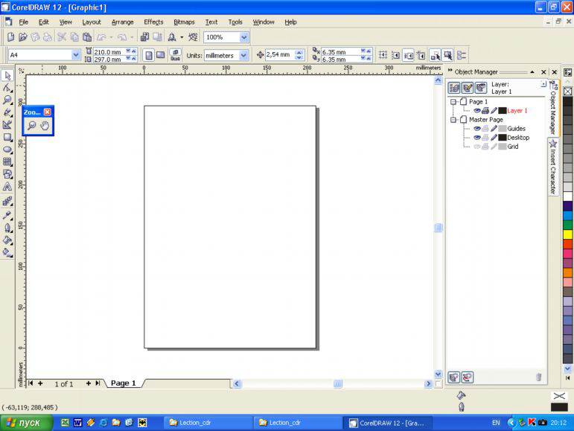

Slide 4
Қабаттарды тұрғызу тәртібі:
· Тышқанның сол жақ кнопкасымен пиктограмманы шақыру керек Жаңа қабат (New Layer), тізімде жаңа қабат пайда болады (New Layer)
· Жаңа қабатқа жаңа ат береміз, мысалы, polygon
· Тышқанның сол жағынан қара квадратты көрсете отырып екі рет басып шақырамыз да, жаңа қабаттың түсін анықтаймыз, мысалы, қызыл (түсі ашық болуы керек, растордың қара түсін векторлау үшін)
· Берілген қабатты қалай салу керектігін көрсетеміз: түсі, сызық қалыңдығы, сызық стильі – ол үшін жұмыс жасау терезесінің сол жақта орналасқан қосымша аспаптар менюін қолданамыз (жоғарыдан санағанда 3-ші аспап - <контур> (outline).

Slide 5
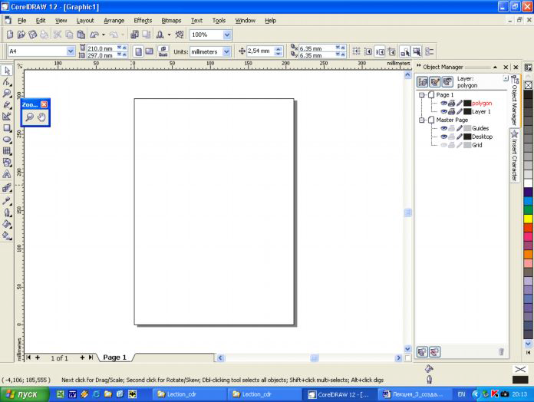

Slide 6
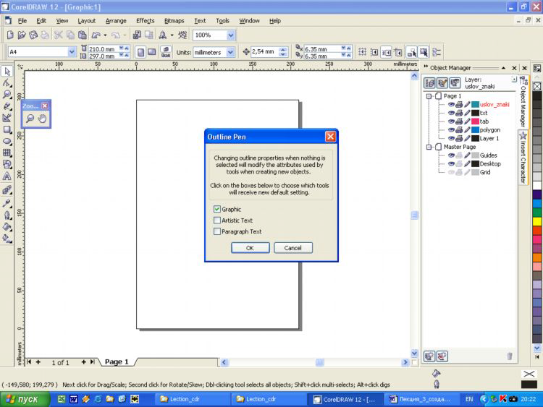
Диалогты терезе пайда болады <Қарандаш контуры> (Outline Pen)· Қандай жұмыс жасайтыныңызды дәлірек көресуіңіз керек, мысалы, графика

Slide 7
· Диалог пайда болады <Қарандаш контуры> (Outline Pen), сонда өзімізге керекті парметрлерді береміз: түс, таңдап алынған <Қабаттармен басқару> (Object Manager) жұмыс барысында өзіңізге түзетуге ыңғайлы болуы керек.
· Қабаттың қандай жұмысқа арналғанына байланысты келесі аспапты таңдаймыз, ол аспаптар жұмыс жасау терезесінің сол жағында орналасқан, мысалы, үстінен 4-ші. Бұл жерде сурет салатын барлық аспаптар бар.

Slide 8
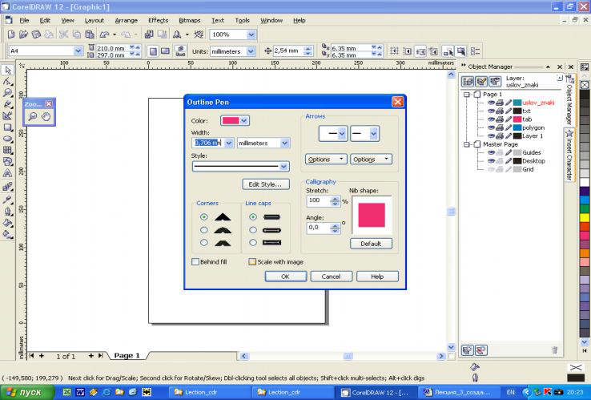
Барлық программалар қабаттарды векторлағанда форматына байланысты 3-қабат қолданады: полигонды, сызықты және нүктелі.

Slide 9
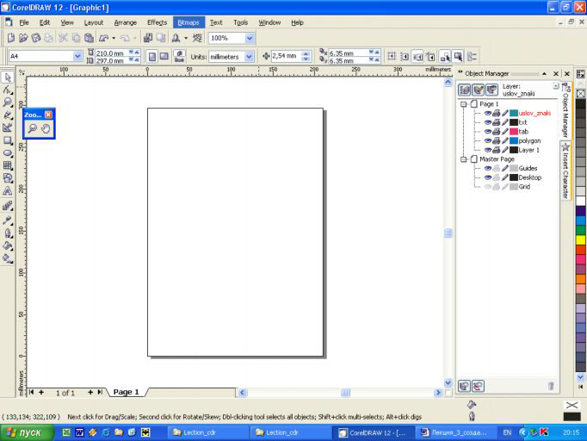
Ескерту* Қабаттардың атын латын әріптерімен жазған дұрыс. Қабаттардың аттарын мағынасына байланысты беру керек

